Slide 1
Im Weltgeschehen
Welt gesehen
Erstellt von Florian Sloot 2013

Slide 2
Warum ich ging
Ich wollte schon immer ins Ausland, aber eigentlich erst nach der Schule als Au-pair oder in anderer Funktion.
Aber ich wollte Neues sehen, anders leben, weiter reisen als je zuvor und das so schnell wie möglich, also bewarb ich mich und wurde glücklicherweise angenommen.

Slide 3
Wann ich ging
Im August 2012 kam ich in Rio de Janeiro an.
Ich würde von nun an 11 Monate in einem heute für mich schönsten Land der Erde verbringen.

Slide 4
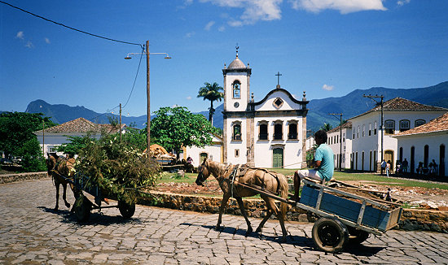
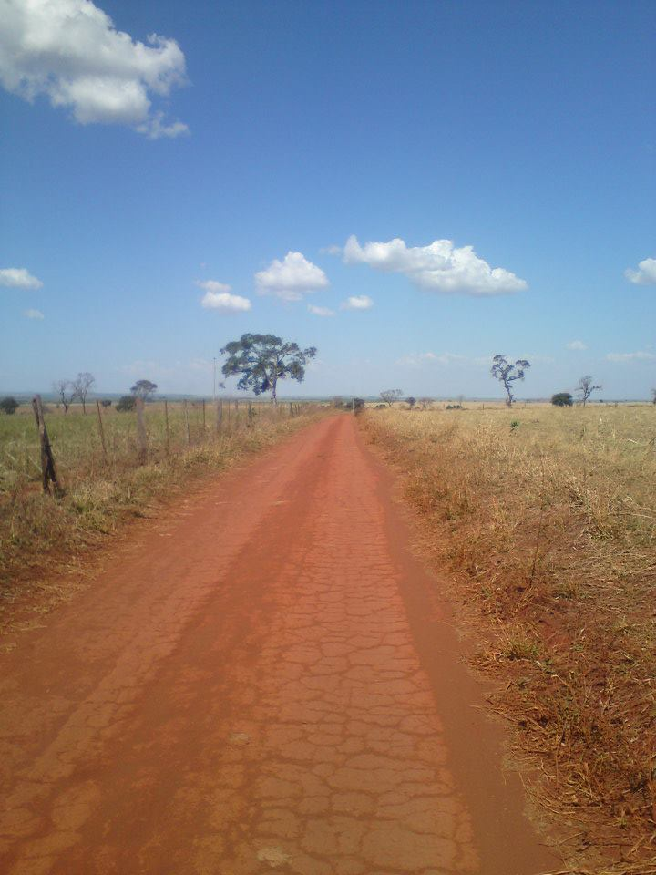
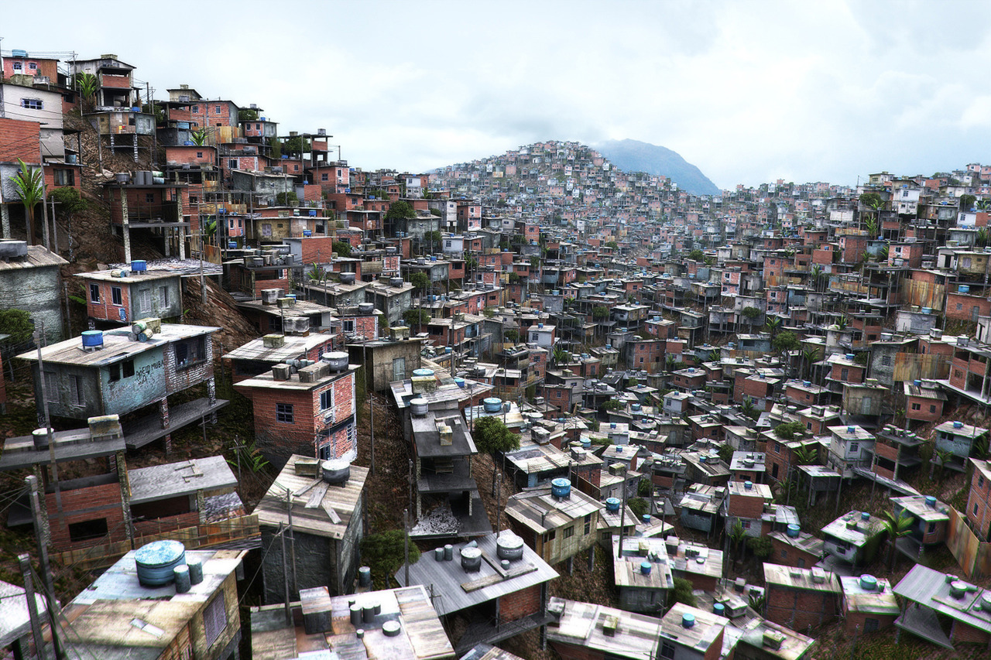
Was würde mich erwarten?
?
?

Slide 5
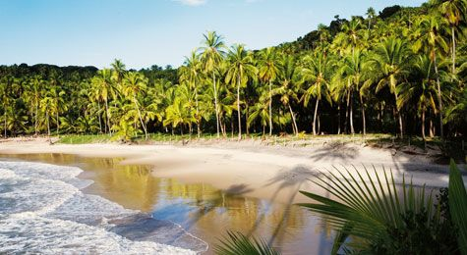
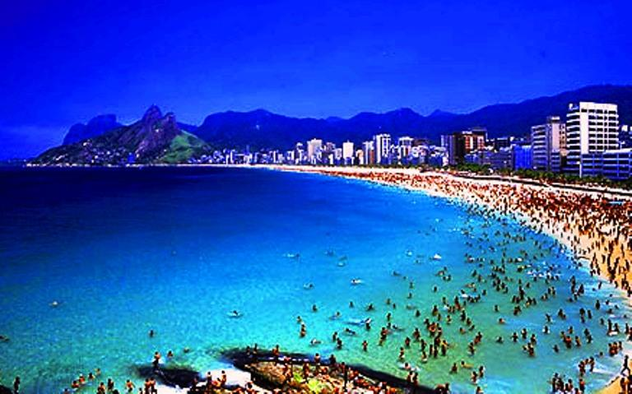
Oder doch
?
?
?

Slide 6
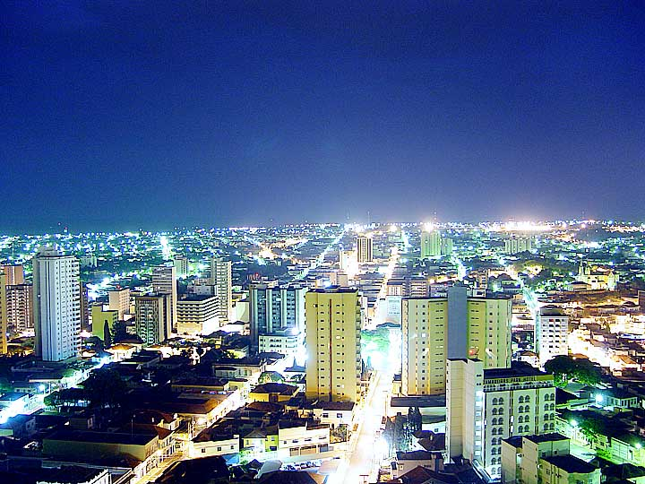
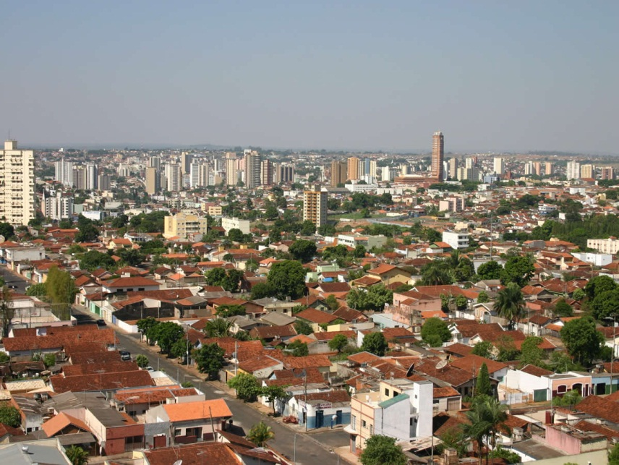
Wohin ich ging
Brasília
UBERABA
Rio de Janeiro

Slide 7
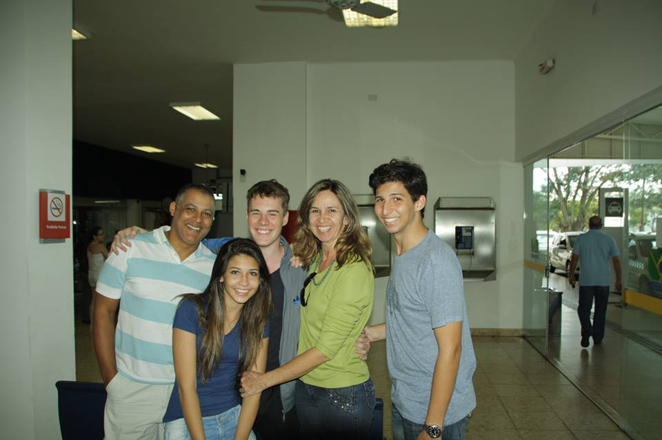
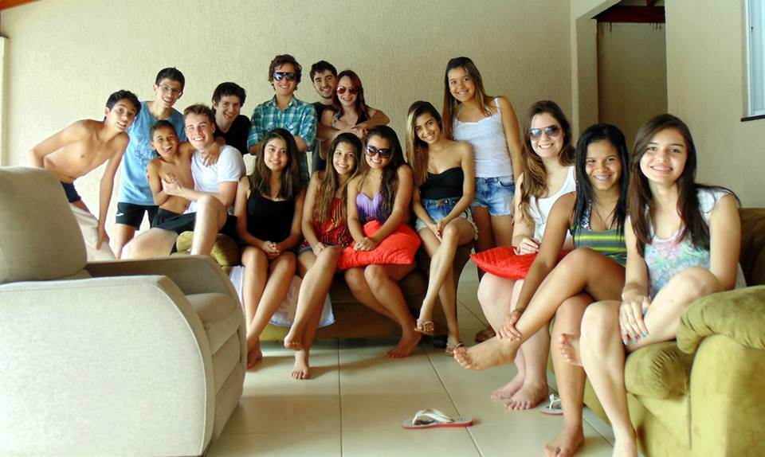
Minha Família
Pai Irmã Mamãe Irmão
Meus Amigos

Slide 8
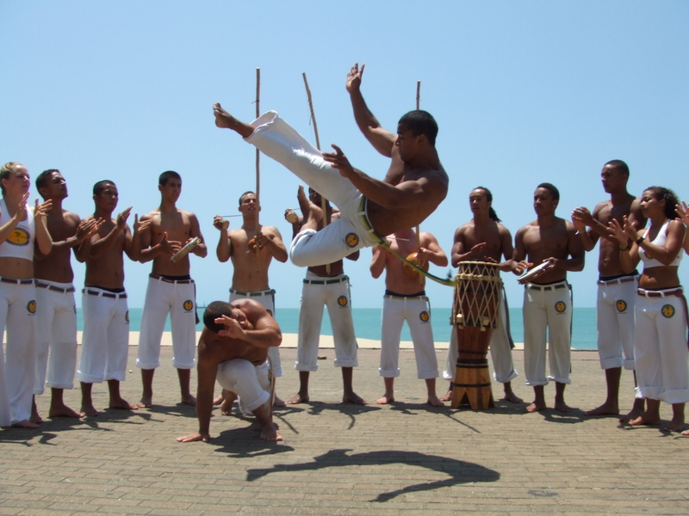
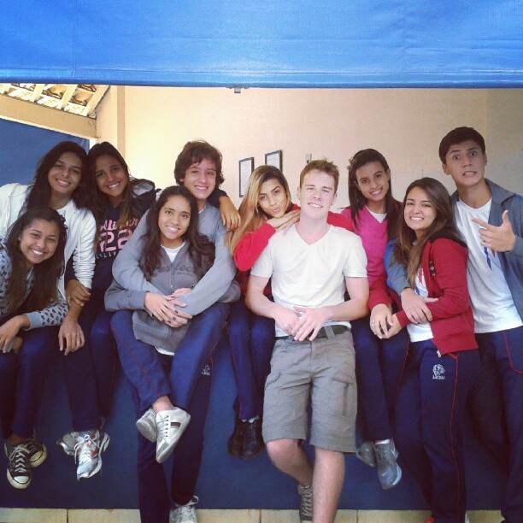
Was ich den ganzen Tag so machen würde:
Schule
capoeira

Slide 9
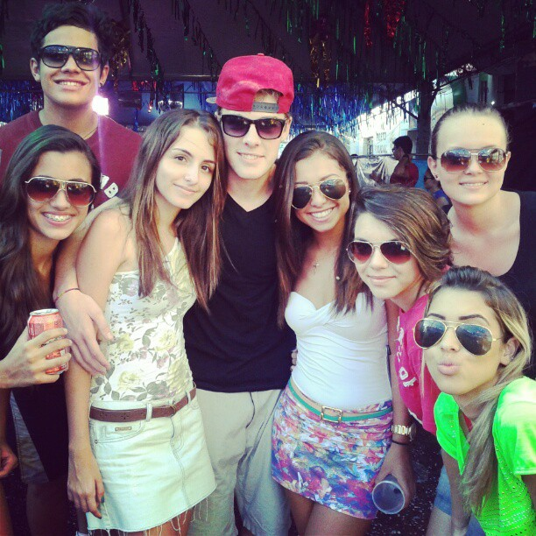
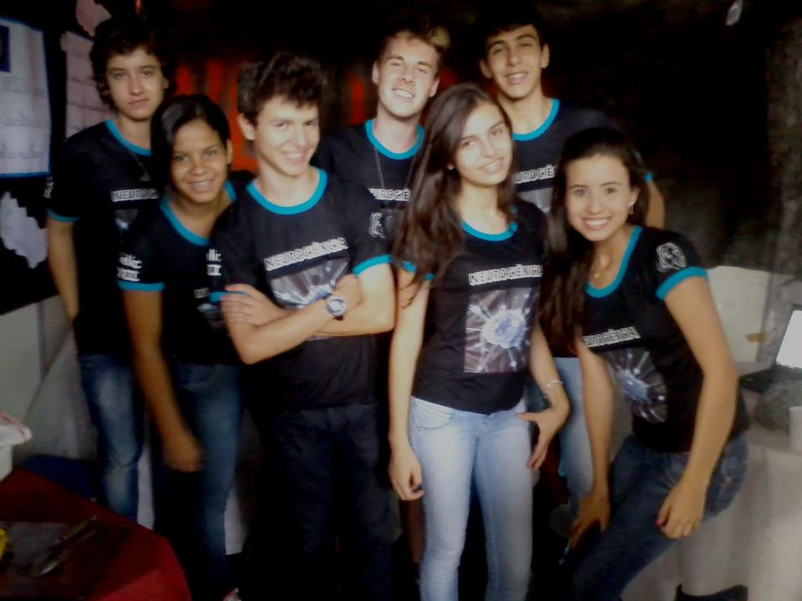
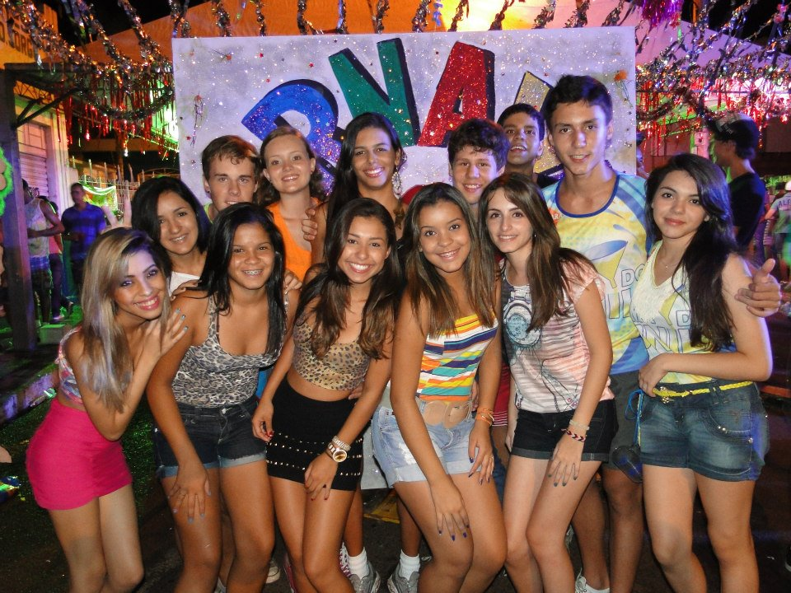
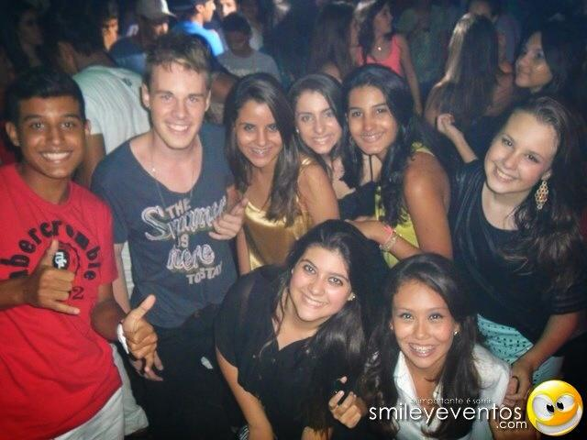
PARTY-Festa ;)

Slide 10
Es würde nicht immer alles glatt laufen…
Ich würde mit meinen Geschwistern streiten…
Ich würde manchmal nichts verstehen…
Ich würde nach Hause wollen…
ABER!!

Slide 11
Ich würde zu einem anderen Leben finden…
...würde ein anderes Lebensgefühl lernen…
..würde mein Leben lieben…
...und Liebe leben.

Slide 12
Trau DU dich selbst und hab das beste Jahr deines Lebens! ☺

